Slide 1
Desktopové aplikace na .NET Core
Tomáš Herceg
CEO @ RIGANTI
Co-founder of Update Conference
Microsoft MVP
tomas.herceg@riganti.cz
@hercegtomas
www.tomasherceg.com/blog

Slide 2
Desktopové technologie ve světě .NETu
Windows Forms
  Od .NET 1.0
  Stále velmi populární a používané
  Wrapper nad Win32 API
  Klikací designer
  Event-driven přístup
  Mnoho omezení, obtížná tvorba vlastních komponent

Slide 3
Desktopové technologie ve světě .NETu
Windows Presentation Foundation
  Nástupce WinForms
  Vlastní renderovací engine postavený nad DirectX
  XAML pro definici UI
  Pokročilé vývojářské funkce
    Styly, behaviory a „globální řešení problémů“
    Kompletní customizace vzhledu komponent
    MVVM a velmi pokročilý data-binding
    Obrovská rozšiřitelnost

Slide 4
Další desktopové technologie
Silverlight
  Out of browser aplikace
Windows Phone 7 a Windows Store aplikace
  Dnes již zapomenuté
Universal Windows Platform
  „Nástupce WPF“
  Mnoho nových funkcí a vylepšení
  Čeká se na smrt Windows 7 ve firmách

Slide 5
Aktuální stav
Ostrý release .NET Core 3.0 bude 23. září
v rámci konference .NET Conf
WinForms
  Podpora designeru není dokončena
  Runtime ale funguje
WPF
  Funguje včetně designeru a debuggingu

Slide 6
DPI
U WinForms nebylo možné chybné zacházení s DPI opravit
  Breaking changes pro existující aplikace
  Mnoho aplikací nebo komponent „si to nějak řešilo samo“
Při přechodu na .NET Core breaking changes očekávejte
  Application.SetHighDpiMode(mode)
    DpiUnaware
    SystemAware
    PerMonitor
    PerMonitorV2
    DpiUnawareGdiScaled

Slide 7
COM Interop
.NET Core doteď neuměl COM interop
Od verze 3.0 již umí
  <COMReference>

Slide 8
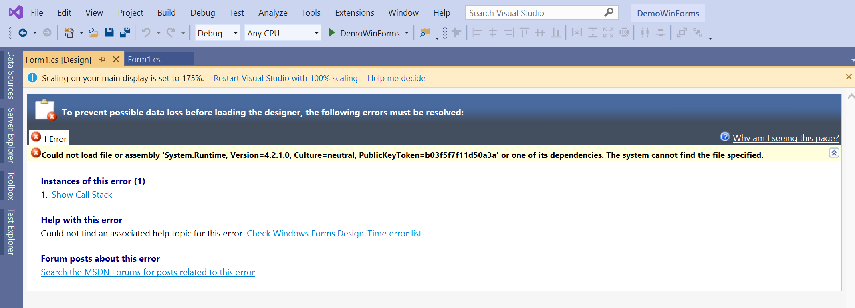
WinForms – designer

Slide 9
WinForms – workaround
Vytvořit vedle .NET Frameworkový projekt
  Nastavit stejný root namespace a assembly name
Formuláře vytvářet a upravovat v něm
  Designer tam funguje
  Je třeba referencovat stejné balíčky a projekty
    Naštěstí máme .NET Standard
Pomocí MSBuildu nalinkovat soubory do .NET Core projektu
  A zrušit generování AssemblyInfo, aby tam nebylo dvakrát

Slide 10
DEMO
WinForms aplikace na .NET Core

Slide 11
WPF
Designer funguje bez potíží
Debugging
  Včetně Live Visual Tree apod.
  Nově umí Edit & Continue pro XAML
Minimum změn, nenarazili jsme na žádné zásadní potíže

Slide 12
Dependency Injection
Není vestavěná v projektové šabloně
Kroky
  Ručně vytvořit ServiceCollection
  Nakonfigurovat služby
  Zavolat BuildServiceProvider

Slide 13
Velký Entity Framework na .NET Core
EF 6.3 je na .NET Core podporován
Různá omezení
  DbProviderFactory je třeba zaregistrovat z kódu
  EDMX designer v .NET Core projektech nefunguje
    Lze nalinkovat přes CSPROJ z .NET Frameworkového projektu
<ItemGroup>
<EntityDeploy Include="..\EdmxDesignHost\Entities.edmx" Link="Model\Entities.edmx" />
<Compile Include="..\EdmxDesignHost\Entities.Context.cs" Link="Model\Entities.Context.cs" />
<Compile Include="..\EdmxDesignHost\Thing.cs" Link="Model\Thing.cs" />
<Compile Include="..\EdmxDesignHost\Person.cs" Link="Model\Person.cs" />
</ItemGroup>

Slide 14
DEMO
WPF aplikace na .NET Core

Slide 15
Postup při migraci stávající aplikace
Není to jednoduchá cesta, očekávejte komplikace
Entity Framework 6.3 je podporován i na .NET Core
WCF klient také
Lze portovat po částech
  Z .NET Core jde referencovat projekty buildované
  proti .NET Frameworku

Slide 16


Slide 17
Q&A
Tomáš Herceg
CEO @ RIGANTI
Co-founder of Update Conference
Microsoft MVP, Microsoft RD
tomas.herceg@riganti.cz
@hercegtomas

